Slide 1
코드 기반 양자 내성 암호 분석 기술 연구
https://youtu.be/fbIbngp4t6c
장경배, 송경주, 김현지, 서화정
10월 21일

Slide 2
Classic MCEliece
코드 기반 암호 분석 및 양자 암호 분석
Q-Lib
기 타

Slide 3
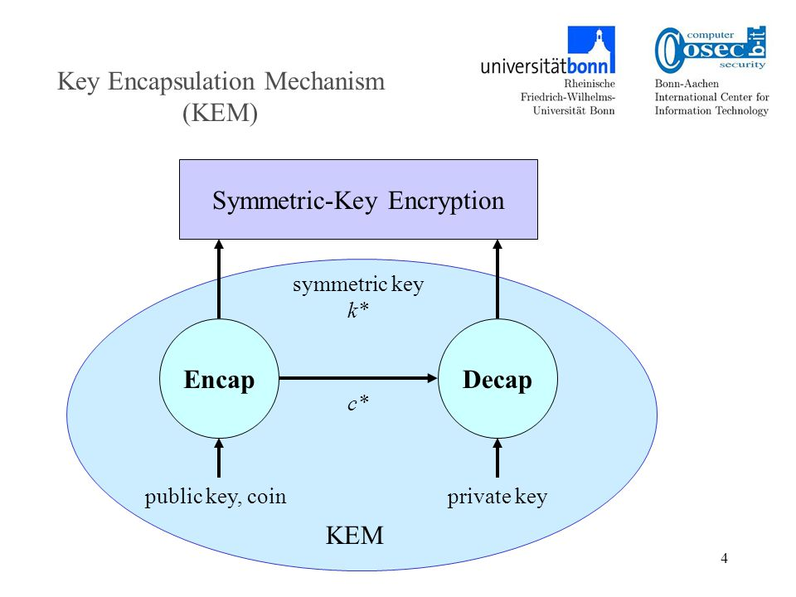
Classic McEliece
Classic McEliece KEM(Key Encapsulation Mechanism)
secret

Slide 4
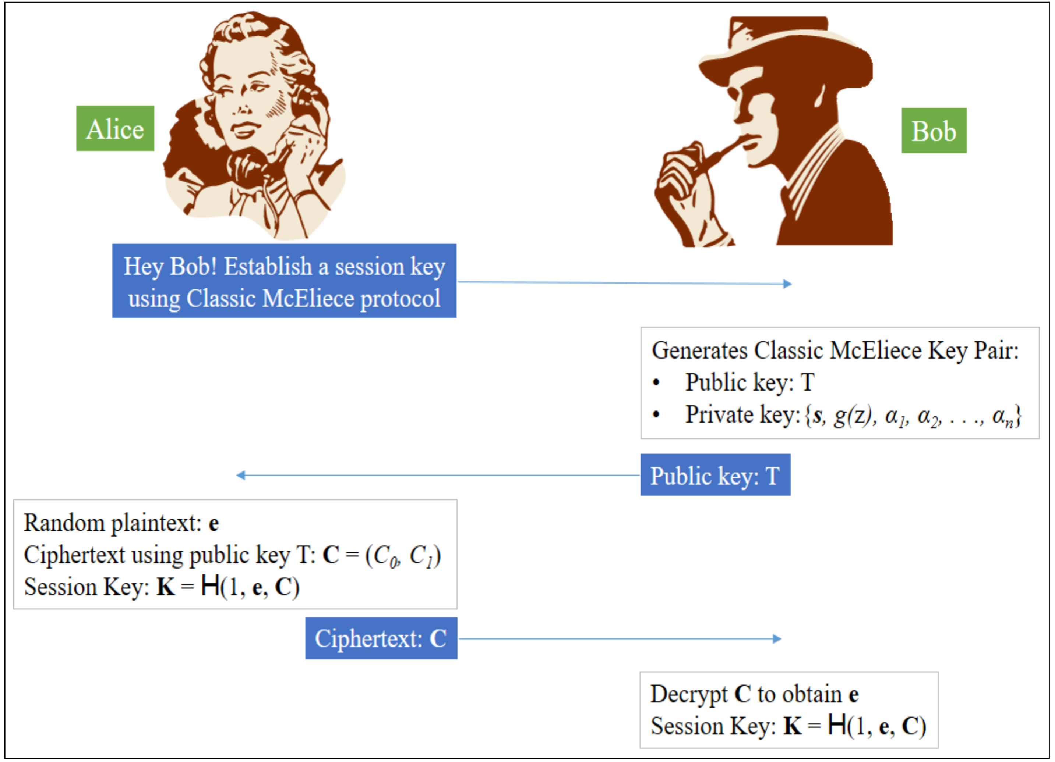
Classic McEliece
Key Generation
Encapsulation
Target
Decapsulation

Slide 5


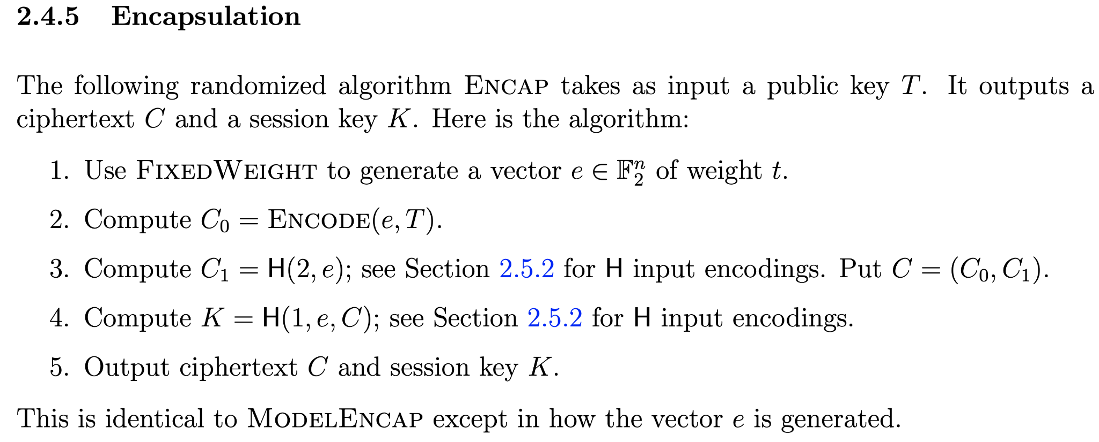
Classic McEliece
Weight$=t$ 인 $n$-bit 벡터 $e$를 생성, Encoding + Hashing을 거쳐 암호문 그리고 세션키 생성
Main은 Step 2
Ciphertext

Slide 6


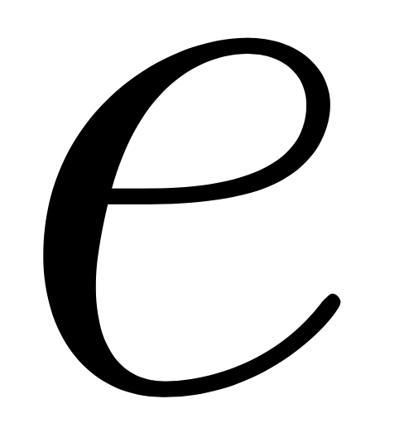
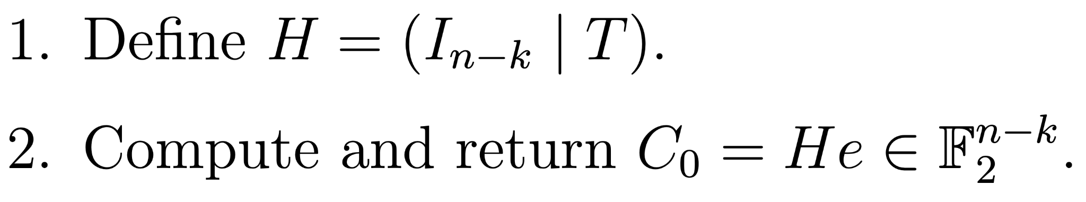
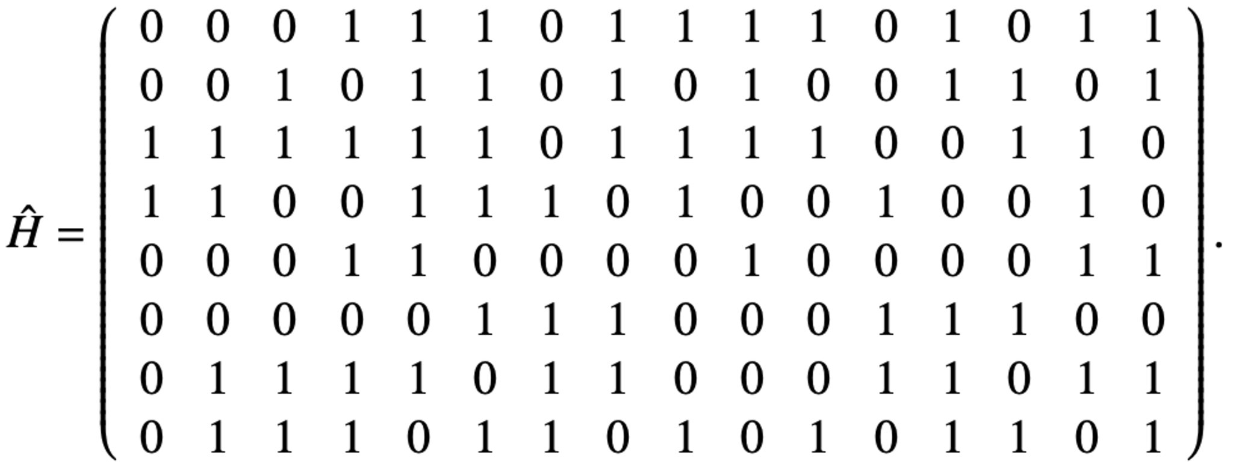
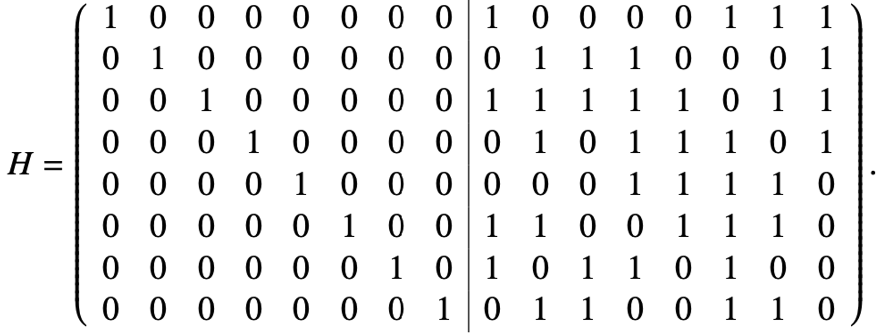
Classic McEliece
공개키 → 행렬 로 재구성한 뒤, 벡터 와의 신드롬 값 계산
*
Attack Target
Target
*
CM 공개키 생성 과정
→
Gaussian
Goppa 코드를 사용하여 생성
Identity

Slide 7
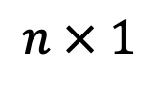

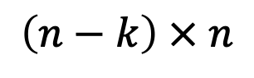
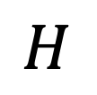
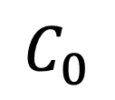

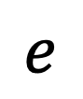
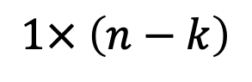
Syndrome Decoding Problem
$n − k$equations in $n$ variables
비 결정 선형 시스템(Underdetermined linear system)에서 무게 조건으로 인한 특정 해를 찾는 문제 (Weight $t)$
$$n × 1$$
$$\left(n−k\right) × n$$
$$1× \left(n−k\right)$$
$$∙$$
$$=$$
$$C_{0}$$
$$H$$
$$e$$

Slide 8
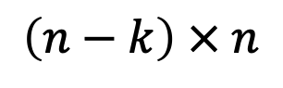
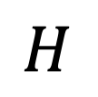
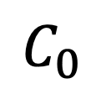

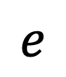
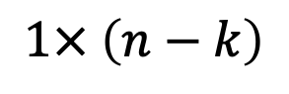

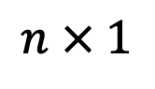
Brute Force on CM
Syndrome 값 $C_{0}를$ 만족하는 특정 Weight $t의 벡터 e$
$$n × 1$$
$$\left(n−k\right) × n$$
$$1× \left(n−k\right)$$
Known
$$∙$$
$$=$$
Known
$$C_{0}$$
$$H$$
$$e$$

Slide 9
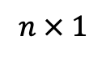

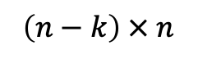
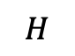
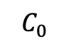
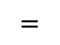

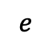
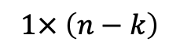
Quantum Brute Force on CM
Grover’s algorithm을 활용한 Quantum Brute Force
$$n × 1$$
$$\left(n−k\right) × n$$
$$1× \left(n−k\right)$$
Known
$$∙$$
$$=$$
Known
$$C_{0}$$
$$H$$
$$e$$
$n$-qubit search space

Slide 10
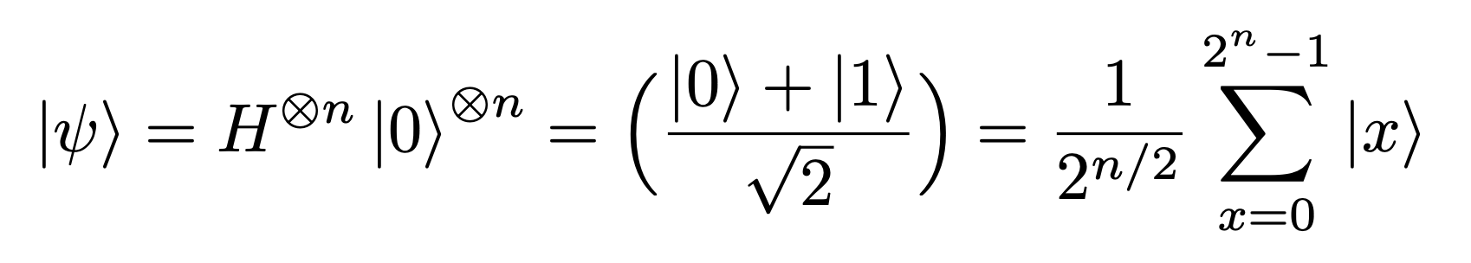
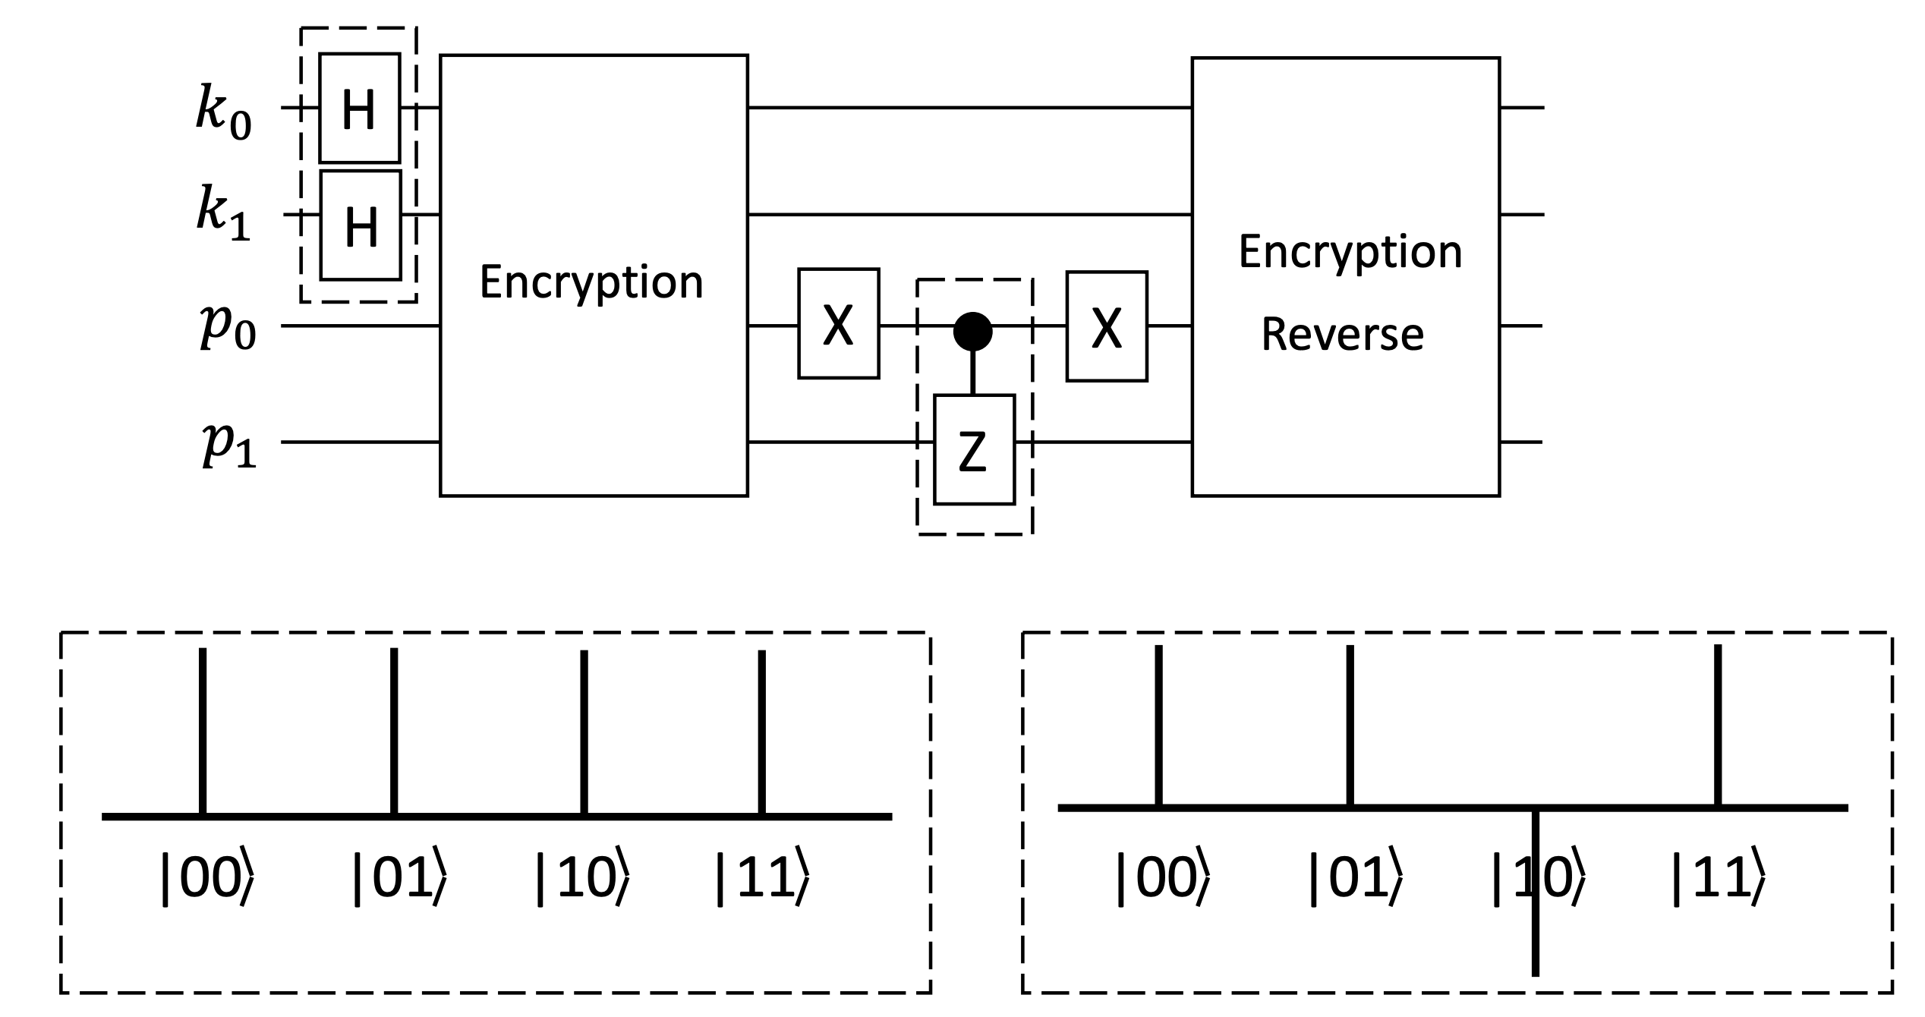
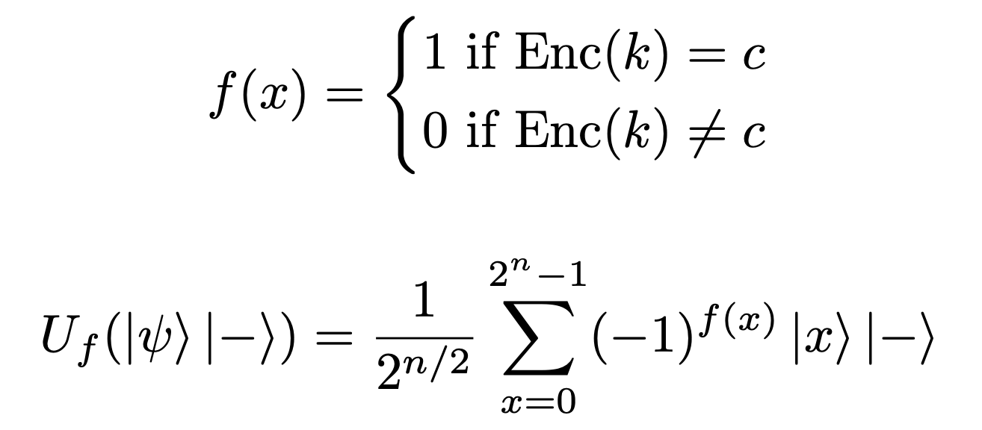
Grover Search Algorithm
Grover’s algorithm을 활용한 Quantum Brute Force
Prepare Input
Prepare Input
Oracle
Oracle
Before Oracle
After Oracle

Slide 11
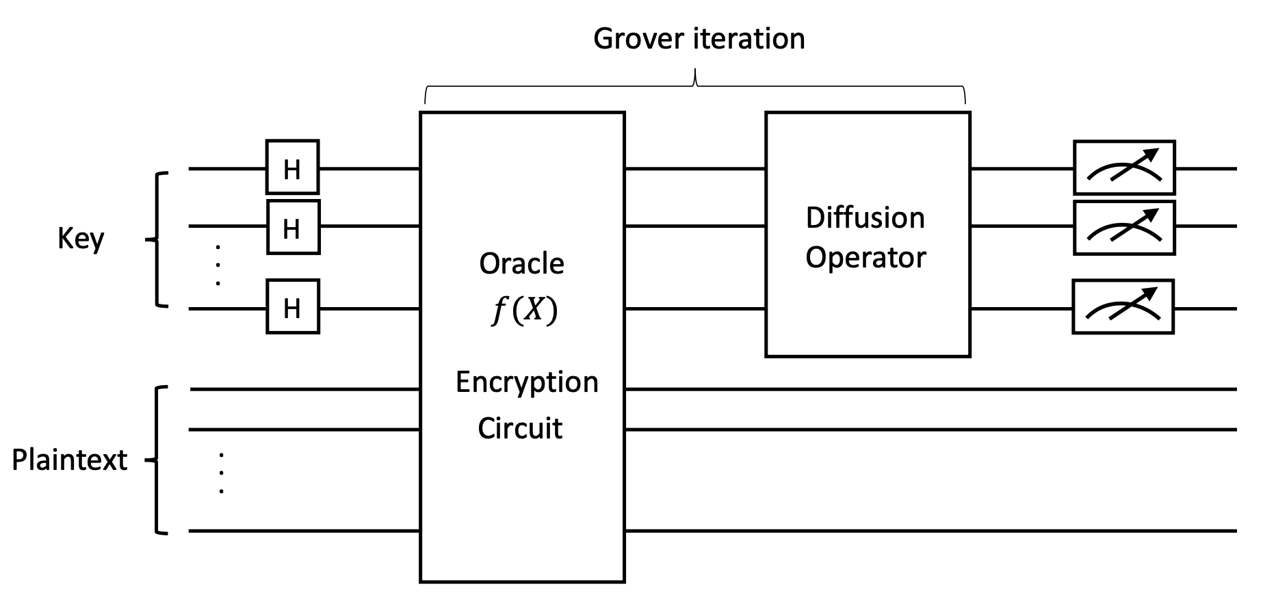
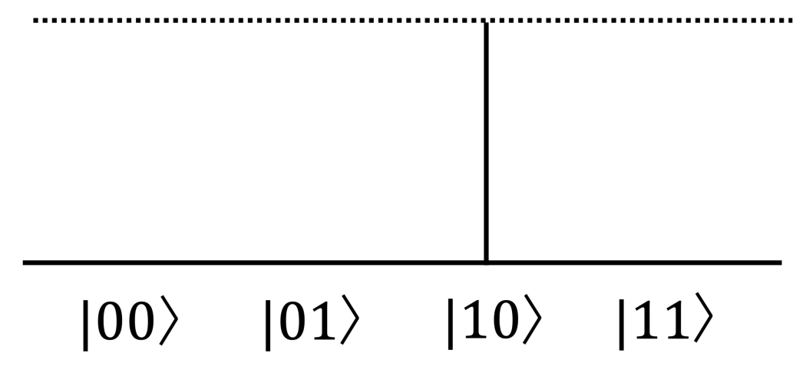
Grover Search Algorithm
대상 Qubit (Key) 라인에 Diffusion operator를 수행하면 Solution의 amplitude를 증폭시킬 수 있음
일반적으로 Diffusion operator에 대한 비용은 무시, 핵심은 Oracle
Block Cipher Grover key search
After Diffusion operator

Slide 12
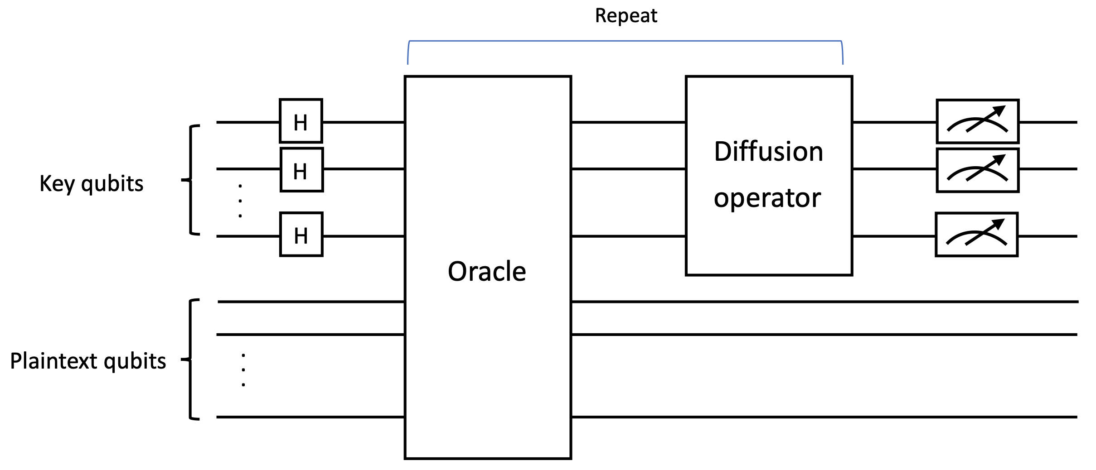
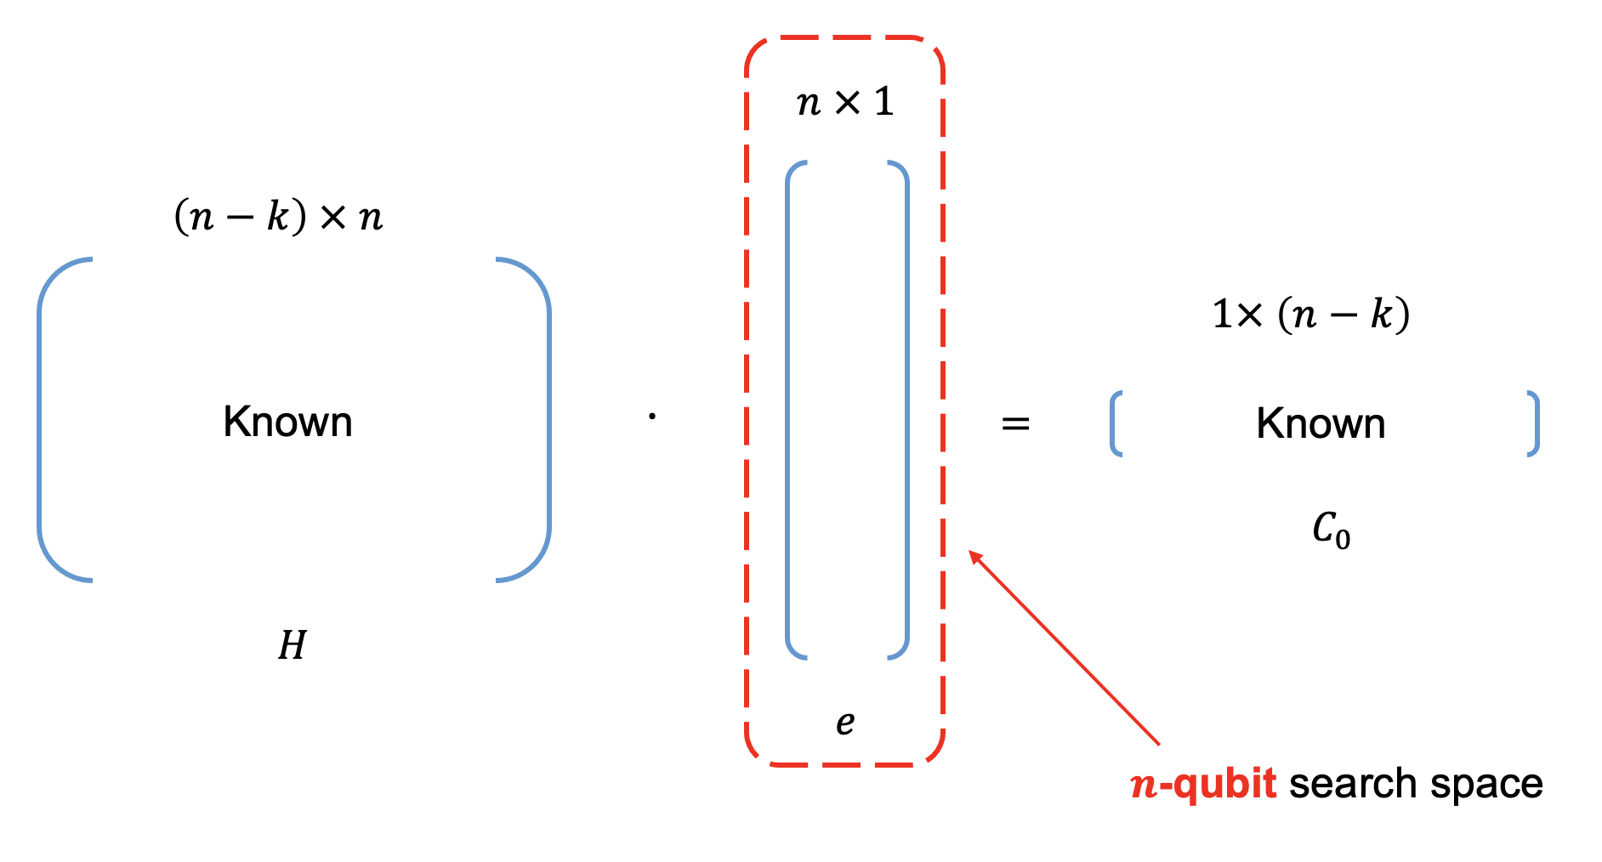
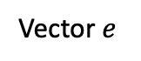
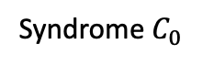
Quantum Brute Force on CM
Grover’s algorithm을 활용한 Brute Force on CM
Vector $e$
Syndrome $C_{0}$
Syndrome Computation
(Encoding)

Slide 13
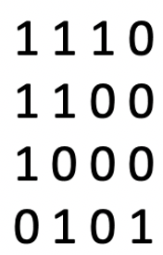
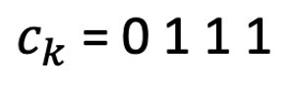
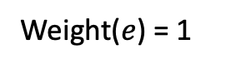
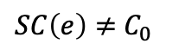
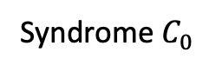
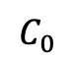
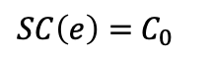
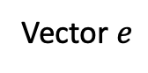
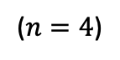
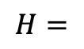
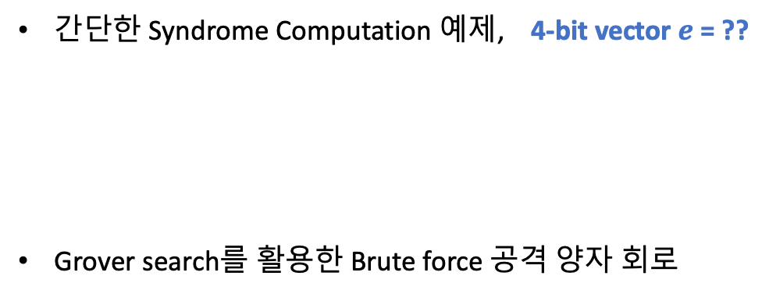
Quantum Brute Force on CM (Toy)
간단한 Syndrome Computation 예제, 4-bit vector $e$ = ??
Grover search를 활용한 Brute force 공격 양자 회로
$$H=$$
$$C_{0}$$
1 1 0 1
Weight($e$) = 1
H
Vector $e$
H
($n=4$)
H
$SC\left(e\right)=$ $C_{0}$
H
$SC\left(e\right)≠$ $C_{0}$
Syndrome $C_{0}$
X
Z
Syndrome
Computation

Slide 14
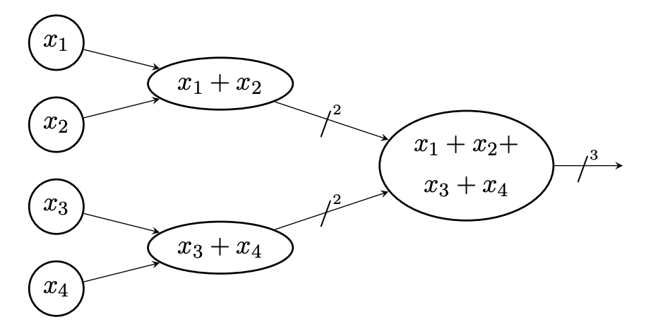
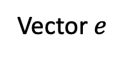
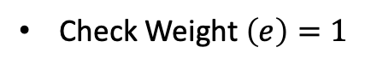
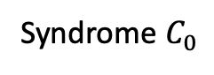
Quantum Brute Force on CM (Toy)
Check Weight $\left(e\right)=1$
H
H
Weight
check
Vector $e$
H
H
Weight Check
Syndrome $C_{0}$
4-Qubit Weight Check
(Quantum Addition)
X
Z
양자 덧셈이 수행되는 Weight check 모듈은 높은 Qubit, 양자 게이트, 회로 depth가 요구됨
Carry 값을 위한 추가 Qubit
양자 덧셈에 사용되는 추가 양자 게이트 및 회로 Depth

Slide 15



Quantum Brute Force on CM (Toy)
최종 Brute Force 공격 회로
H
H
Weight
check
Vector $e$
H
H
Weight Check
Syndrome $C_{0}$
X
Z
Syndrome
Computation

Slide 16











Grover Iteration
Grover’s Algorithm
Complexity : $O(N)$ $→\sqrt{N}$
(i.e. $O(2^{n})$ $→ 2^{n/2}$ )
$$n × 1$$
$$\left(n−k\right) × n$$
$$1× \left(n−k\right)$$
Known
$$∙$$
$$=$$
Known
$$C_{0}$$
$$H$$
$$e$$
$n$-qubit search space

Slide 17










Grover Iteration & Result
Complexity : $O(N)$ $→\sqrt{N}$
(i.e. $O(2^{n})$ $→ 2^{n/2}$ )
$n$-qubit search space $(n=4)$
Grover iteration number
Result & Cost
$2^{4}$ $(16)$ $→ 2^{2}(4)$
$$2^{4} →\left\lfloor \frac{π}{4}2^{2}\right\rfloor (3)$$
Complexity : $O(N)$ $→\left\lfloor \frac{π}{4}\sqrt{N}\right\rfloor$
(i.e. $O(2^{n})$ $→\left\lfloor \frac{π}{4}2^{n/2}\right\rfloor$ )

Slide 18












Quantum Brute Force on CM
Grover iteration = 1
$$H$$
$$e$$
$$=$$
$$C_{0}$$
$$→$$
$$×$$
$$768$$
$$768 × 3488$$
$$3488$$
(Weight $64$)

Slide 19



Quantum Brute Force on CM (Butterfly Network)
Butterfly Network(BN)을 활용한 $n$-bit Vector 설정(Input), $n$-bit Vector의 실제 Search space는 $2^{n}$이 아님
$n$이 증가할 수록 자원 소모가 지수 승으로 증가
동일한 amplitude를 위해 CSwap당 하나의 큐비트(flips) 할당
Weight
4-bit Vector (Weight = 2)
8-bit Vector (Weight = ?)

Slide 20







Quantum Brute Force on CM (Butterfly Network)
BN으로 변경
필요 X
Grover iteration = 1
Search space 변경 $→$ Grover iteration 획기적으로 감소
Depth $< n(3488)$
CNOT gate : $H$의 hamming weight

Slide 21








Information Set Decoding (ISD)
코드기반암호에 대한 가장 효율적인 공격 알고리즘
Challenge
Low Weight Codeword Problem
,
$$H$$
$$e$$
$$=$$
$$C_{0}$$
$$×$$
$$768$$
$$768 × 3488$$
$$3488$$
(Weight $64$)

Slide 22












Information Set Decoding (ISD)
Codeword $e$의 크기($n$)에 비해 Weight($t$)가 매우 작다는 것을 반대로 이용
Classic McEliece → 3488($n$)개 중 64개($t$)만이 1
공격자가 $n$개 중 ($n−k$)개를 랜덤으로 선택하였을 때, 모두 $t$가 아닌 곳을 선택할 확률
1
$$H$$
1
$$=$$
$$C_{0}$$
$$→$$
$$×$$
,
1
$$768$$
$$768 × 3488$$
$$3488$$
(Weight $64$)

Slide 23








Information Set Decoding (ISD)
같은 Goppa code($G$, $H$)를 사용하는 경우
Niederreiter System의 문제를 푸는 것은 McEliece System을 푸는 것과 동일
$$C_{0}=He$$
$$=$$
$$C=mG+e$$
Parity check Matrix
$$H(n−k × n)$$
Generator Matrix $G (k × n)$
McEliece System to Niederreiter System
$C{(H)}^{T}=mG{(H)}^{T}$+ ${e(H)}^{T}$
$C{(H)}^{T}=$ ${e(H)}^{T}$

Slide 24















Information Set Decoding (ISD)
Prange’s ISD
1. $n$ bit 의 길이 암호문 $C$ 에서 k – bit 의 벡터 $C_{k}$ 를 랜덤하게 선택
→ 오류 위치를 모르는 상태에서 공격자는 선택한 $k$ – bit 벡터에 오류가 포함되지 않아야 함
2. 선택한 열의 index에 맞춰 $G^{′} 으로부터 {G′}_{k} 를 뽑아낸다.$ 이때, ${G′}_{k} 는 invertible$
3. $→$
4. 앞의 조건이 만족한다면 원본 메세지 m = ${C_{k}{G′}_{k}}^{−1}$ 로 복구 가능
$C+{C_{k}{G′}_{k}}^{−1}G$ 의 Weight가 $t$인지 확인
$$(mG+e)+mG=e$$
$$m$$
$$×$$
$$G$$
$$+$$
$$e$$
$$=$$
$$C$$
1
1
1
$$1 × 3488$$
$$1 × 3488$$
$$2720 × 3488$$
$$1 × 2720$$

Slide 25












Information Set Decoding (Toy Example)
1. $n$ – bit 의 길이 암호문 $c$에서 $k$ – bit 의 벡터 $c_{k}$ 를 랜덤하게 선택
2. 이때, ${G′}_{k} 는 invertible$, ${{G′}_{k}}^{−1}$ 계산 $→$
Secret
1 1 1 0
1 1 0 0
1 0 0 0
0 1 0 1
$c_{k}$ = 0 1 1 1 ${G′}_{k} =$
0 0 1 0
0 1 1 0
1 1 0 0
0 1 1 1
${{G′}_{k}}^{−1}=$
3. 밑의 결과 벡터의 weight를 확인 ($t$)
$$c+{c_{k}{G′}_{k}}^{−1}G$$
$=$ 0 1 1 0 1 1 0
$+$ 0 1 1 0 0 1 0 $=$ 0 0 0 0 1 0 0 ,
최종 메세지 $m =$
${c_{k}{G′}_{k}}^{−1}$ = 1 1 0 1

Slide 26


Information Set Decoding (ISD) Variants
Prange ISD는 $k$에서 $p=0$인 경우에 해당함

Slide 27




Information Set Decoding (ISD) Variants
다양한 버전의 ISD 들이 있지만, 큰 성능 차이 X
Syndrome decoding 문제를 해결하는데 효율적인 Quantum 버전의 Classical 알고리즘을 선택하는 것
Classical $≠$ Quantum
Lee-Brickel은 Weight check가 2번인 반면,
Prange에서는 1번

Slide 28



Quantum Information Set Decoding (QISD)
Grover vs. McEliece Paper (Bernstein) QISD
Prange’s ISD
오류가 포함되지 않은
Error-free Information set ($k$-size)을 찾아내는데
Grover 알고리즘이 완벽히 적용될 수 있음을 제시

Slide 29







Quantum Information Set Decoding (QISD)
BN $+$Column Permutation Matrix 을 사용하여 중첩 Input 세팅
우선 BN을 활용한 Random $k$ 선택
$n$-bit Vector ( Weight = $k$) $→$
1 1 1 0 0 1 0

Slide 30











Quantum Information Set Decoding (QISD)
$n$-bit Vector에 따른 Permutation Matrix 생성
$n$-bit Vector ( Weight = $k$) $→$
1 1 1 0 0 1 0
0 0 0 0 0 0 0
0 0 0 0 0 0 0
0 0 0 0 0 0 0
1 0 0 0 0 0 0
0 1 1 0 0 1 0
0 0 0 0 0 0 0
0 0 0 0 0 0 0
1 0 0 0 0 0 0
0 1 0 0 0 0 0
0 0 1 0 0 1 0
0 0 0 0 0 0 0
1 0 0 0 0 0 0
0 1 0 0 0 0 0
0 0 1 0 0 0 0
0 0 0 0 0 1 0
$$→$$
$$→$$
$$→$$
$$k × n$$
전치하여 사용
한 Column 씩 검사,
CSwap 사용
$$T$$
1 0 0 0 0 0 0
0 1 0 0 0 0 0
0 0 1 0 0 0 0
0 0 0 0 0 1 0
$$G^{′}=$$
$$×$$
$$=$$
$${G′}_{k}$$

Slide 31





Quantum Information Set Decoding (QISD)
Classical
Quantum

Slide 32












Quantum Information Set Decoding (QISD)
Secret
QISD Oracle
BN + Column Permutation Matrix을 활용한 중첩 Input
BN : 3488-bit Vector에서 Weight = 2720
위의 Vector에 따른 Permutation Matrix 생성
1 1 1 0
1 1 0 0
1 0 0 0
0 1 0 1
0 0 1 0
0 1 1 0
1 1 0 0
0 1 1 1
$c_{k}$ = 0 1 1 1 ${G′}_{k} =$
${{G′}_{k}}^{−1}$ =
Inverse ${{G′}_{k}}^{−1}$가 구해진다면
$c_{k}, G$와 곱셈후
밑의 결과 벡터의 weight를 확인 ($t$)
최$종적으로, 암호문 c$에 덧셈(XOR)후 Weight check,
Weight를 만족하는 경우 (3488-bit에 대한 Weight check)
flips Qubits에 대한 amplitude 조정
$$c+{c_{k}{G′}_{k}}^{−1}G$$
$=$ 0 1 1 0 1 1 0
$+$ 0 1 1 0 0 1 0
$=$ 0 0 0 0 1 0 0
최종 메세지 $m =$
${c_{k}{G′}_{k}}^{−1}$ = 1 1 0 1

Slide 33

Quantum Information Set Decoding (QISD)
Gaussian elimination을 사용한 역 행렬 계산
Future work
Systematic form

Slide 34

Conclusion
Information Set Decoding(ISD) → 코드기반암호에 대한 가장 효율적인 공격 알고리즘
Brute force 공격을 가속화 시키는 Grover search 알고리즘 적용 시, 공격 복잡도 $√$ 로 떨어짐
다양한 Classical한 Information Set Decoding 알고리즘들의 성능이 Quantum으로 옮겼을 때
동일한 성능을 보여주진 않음
Quantum 버전의 최적화 된 ISD 알고리즘 구현이 중요
즉, 양자 자원 소모를 따져야 함(Qubit, Quantum gates, Circuit Depth)

Slide 35
r
감사합니다

